Slide 1
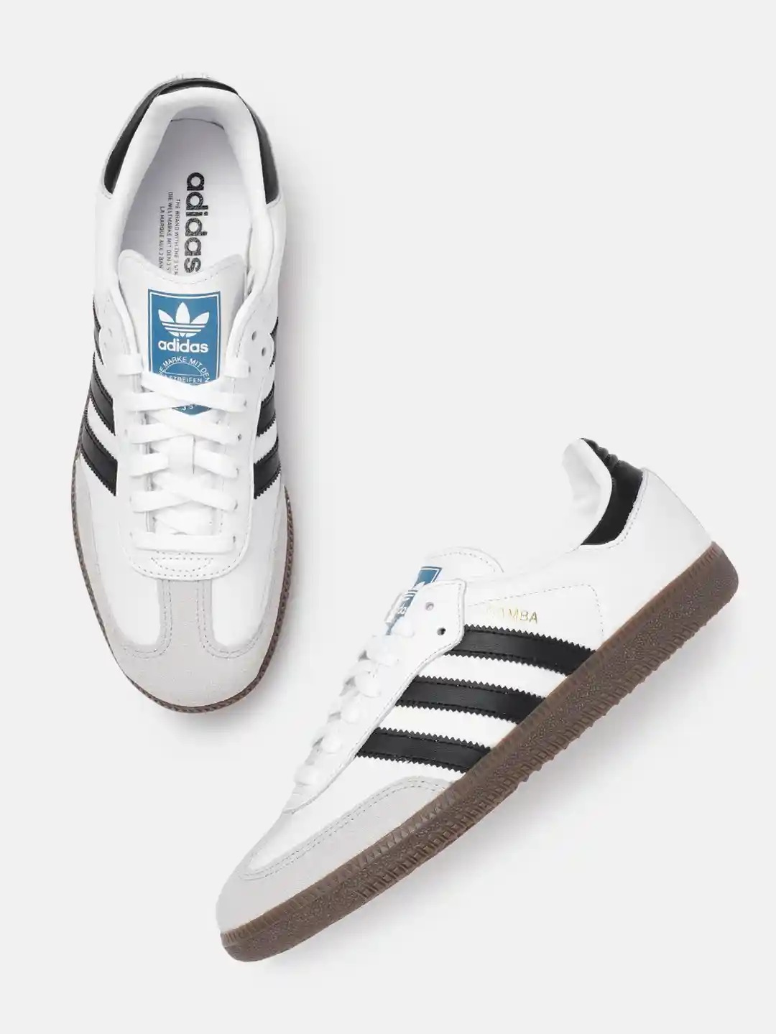
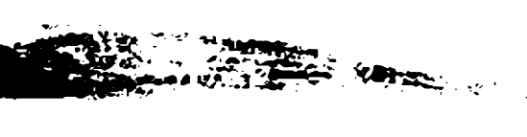
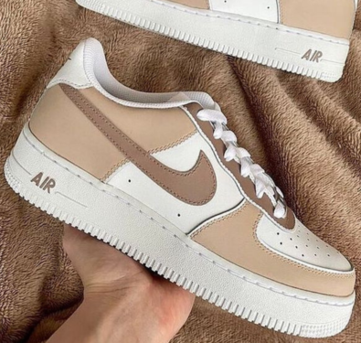

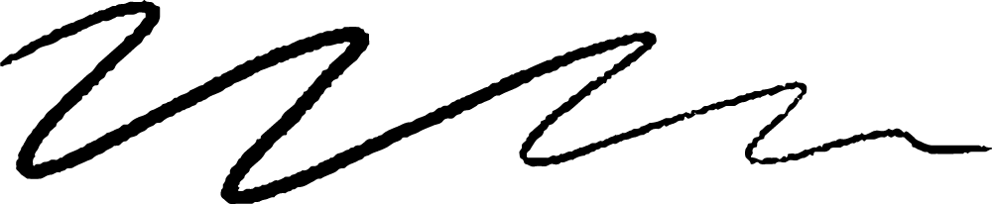
Real
OR
Fake
טל מיצמכר
עמית מיצמכר
דני גורודינסקי

Slide 2

Motivating Use Case
מה הבעיה האמיתית?
זיופים של פריטי מותג נפוצים מאוד ומקשים על זיהוי של פריט מקורי מול זיוף. ישנם זיופים שקרובים למקור כך שה"פגמים" עדינים מאוד.
בעיה פורמלית
פיתוח מערכת ראייה ממוחשבת שמקבלת תמונה של פריט מותג ומבצעת:
זיהוי כל הפגמים הקיימים (Multilable Classification).
מיקום מדויק של כל פגם בתמונה (Bounding Boxes).

Slide 3
כותרת / שנה | משימה | שיטות | דאטה | תוצאות | קשר לפרויקט
Stable Diffusion Dataset Generation for Downstream Classification Tasks (2024) | יצירת דאטה סינתטי לשימוש בסיווג תמונות | Stable Diffusion 2.0 + Fine Tuning + Transfer Learning | דאטה סינתטי שנוצר ע"י Stable Diffusion | ב-1/3 מהמקרים מודלים מאומנים על דאטה סינתטי הגיעו לתוצאות טובות יותר ממודלים על דאטה אמיתי | מראה שדאטה סינתטית של נעליים יכולה לשפר את ביצועי המודל לזיהוי זיופים
Localization of diffusion model‑based inpainting through the inter‑intra similarity of frequency features (2024) | זיהוי ומיקום אזורי inpainting שנעשו ע"י diffusion models | Inter Intra Similarity module, Frequency Filter Layer, Self Similarity Matrix | תמונות שעברו inpainting ע"י מודלי diffusion שונים | השיטה מזהה וממקמת את אזורי הפגם inpainting בדיוק גבוה יותר משיטות קיימות | רלוונטי לפרויקט כי מאפשר לזהות פגמים ספציפיים שהוספו לנעליים סינתטיות
Exposing fake images generated by text‑to‑image diffusion models (2023) | זיהוי תמונות מזויפות שנוצרו ע"י Text‑to‑Image diffusion models | CNN / Vision Transformer לזיהוי מאפייני artifacts | תמונות מזויפות מ‑Stable Diffusion, DALL·E 2, Midjourney + תמונות אמיתיות | Accuracy : 95–97% בזיהוי תמונות סינתטיות cross-model evaluation מראה הכללה למודלים חדשים | מראה שגם נעליים סינתטיות עם פגמים ניתן להבחין בהן מהמקוריות באמצעות מאפייני diffusion דקים

Slide 4
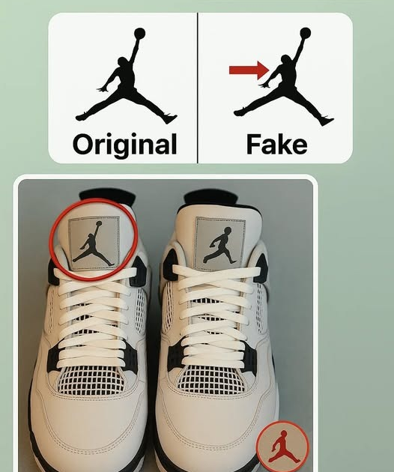
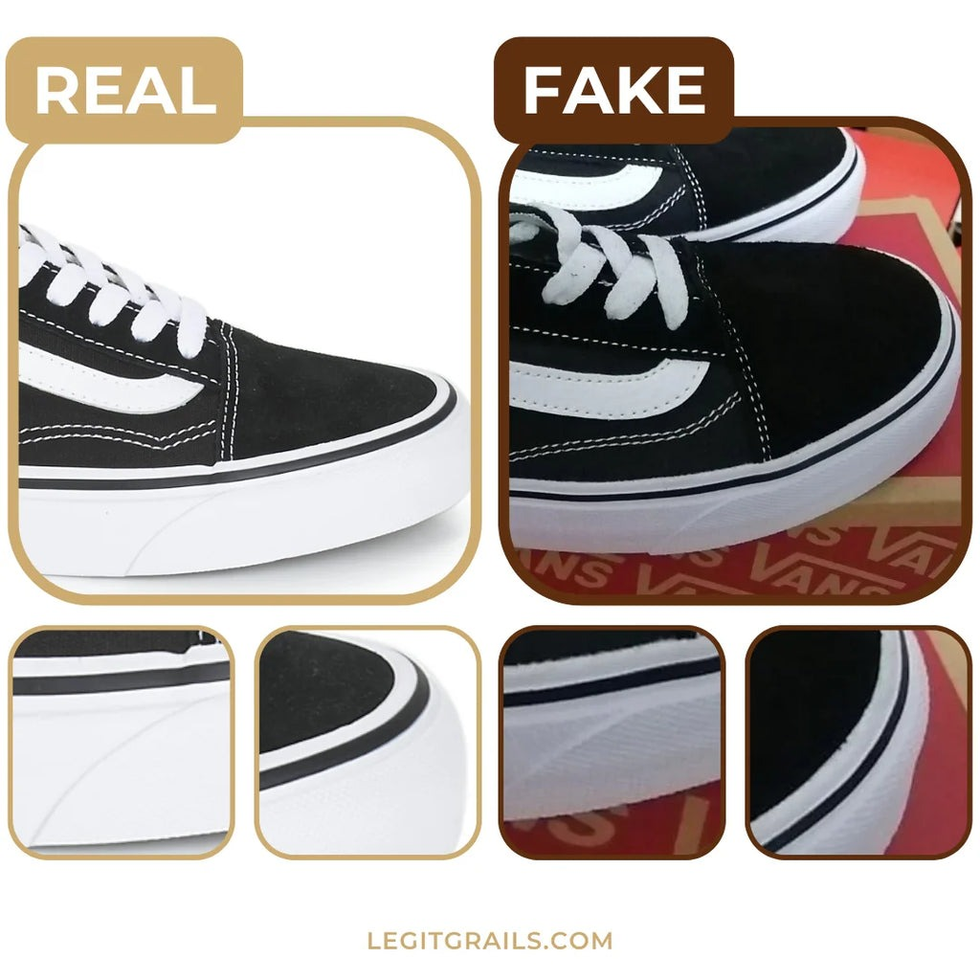
יצירת נתונים סינתטיים וסקירת Dataset
תיאור מערך הנתונים
בניית Dataset ייעודי המורכב מתמונות נעליים מקוריות וגרסאות מזויפות שיוצרו באופן סינתטי.
חלוקה למחלקות:
מקור, פגם בלוגו, פגם בתפרים, פגם בסוליה.

Slide 5
יצירת זיופים
פרומפטים
שימוש בעיבוד תמונה דיגיטלי להשתלת פגמים ממוקדים
בחירת תכונות ספציפיות
טכניקות ליצירת נתונים
לוגו (צורה, צבע, מיקום)
סוליה (ברק, עיוותי מבנה, חריצים)
תפרים (מרווחים שווים, זוויות, חורי אוורור)
שינויים ברמת הפיקסל
התמקדות באזורי מפתח כמו לוגו, דפוסי סוליה וכו'

Slide 6
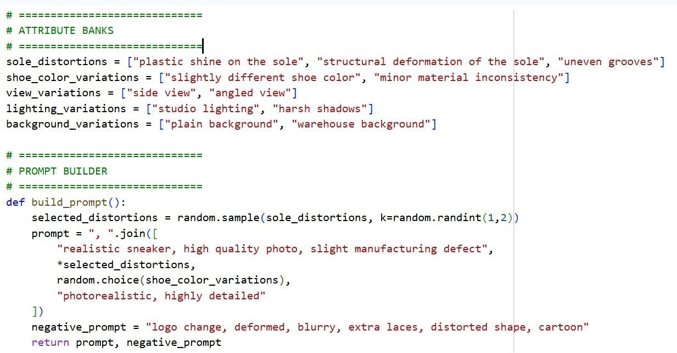
דוגמא לפרומט
דוגמא לפרומט

Slide 7

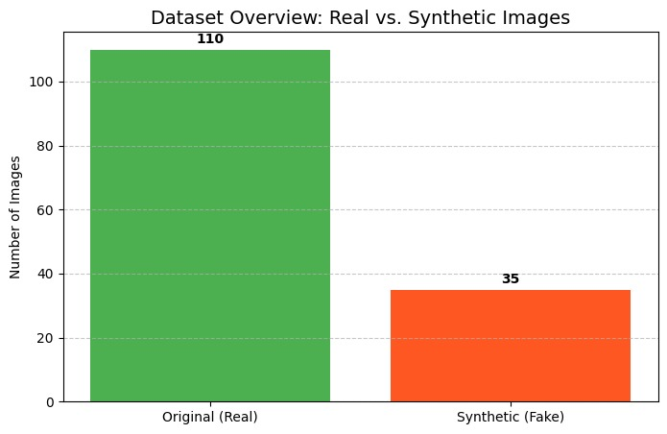
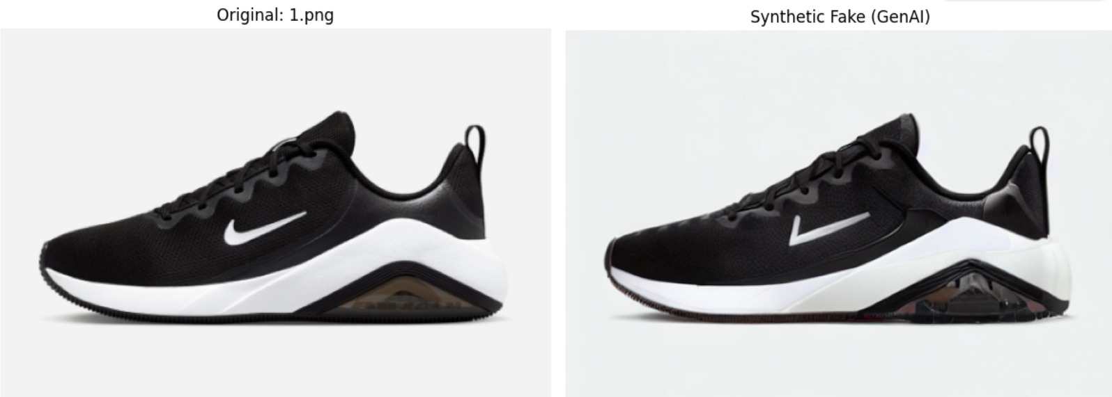
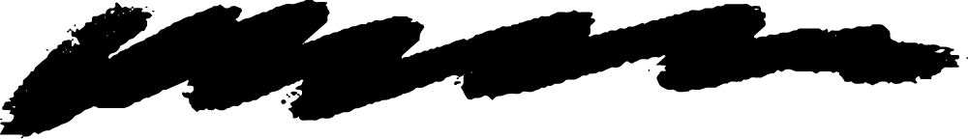
EDA
מצב נוכחי: 110 תמונות מקוריות ו-35 תמונות סינתטיות.
בשלב הזה של הפרויקט התמקדנו ביצירת פרומפטים
מדויקים וכיול מודל ה-Stable Diffution.
המשך עבודה: בשלב הבא נבצע הגדלה משמעותית של
כמות הזיופים כדי להגיע ליחס של 1:4 לטובת הזיופים
במטרה לאפשר למודל ללמוד מגוון רחב של "פגמים".

Slide 8
הפתרון המתוכנן
המודל המתוכנן: RestNet50 אומן כבר על מיליוני תמונות (ImageNet), אז הוא יודע לזהות נעל, אבל הוא לא יודע מה זה "זיוף".
השינוי המתוכנן: ביצוע Fine-Tuning לשכבות האחרונות הגורם למודל להפסיק להסתכל על התמונה הגדולה (שזו נעל), ולהתחיל להסתכל על הפרטים הכי קטנים – אלו שקודם הוא התעלם מהם כי הם לא היו חשובים כדי לזהות שזו נעל. עכשיו, הפרטים האלו הם הדבר הכי חשוב.

Slide 9

משימות
הגדלת הדאטה סינתטית
אימון מודל על כמות דאטה מספיקה
בדיקת המודל שהוא לומד ולא משנן (Overfitting\Underfitting)
בדיקת המודל על התמונה חדשה שלא ראה מעולם

Slide 10
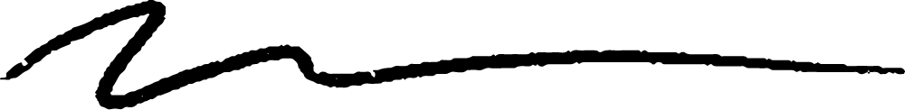
תודה על ההקשבה

